Slide 1
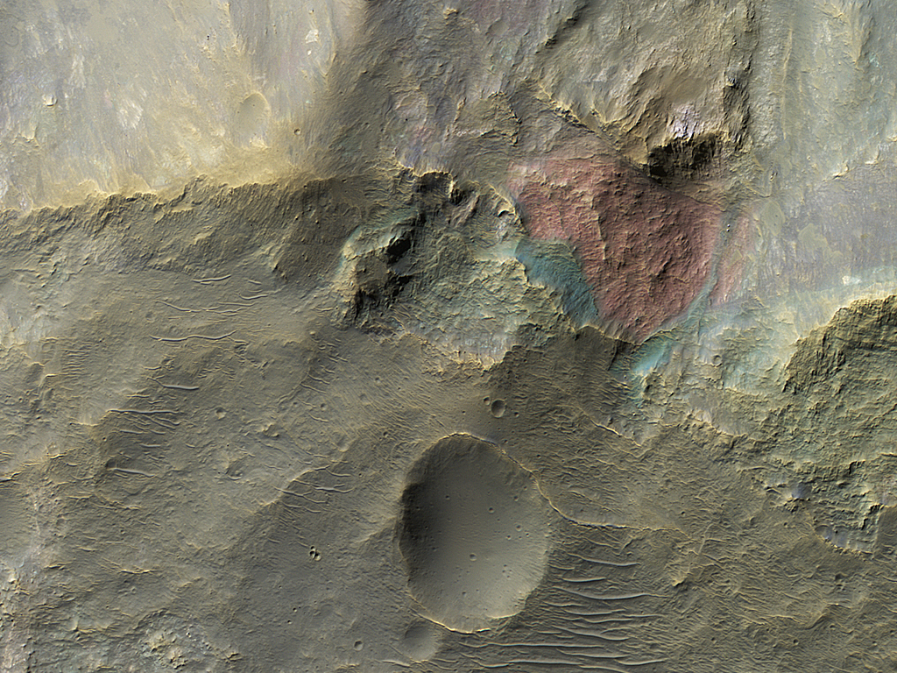


Ruĝa Roko
Ĉi tiu bildo ampleksas 26-kilometro-vastan alfrapkrateron nordoriente de la alfrapa baseno “Hellas”. La plialtigita kolora subbildo pri la muro indikas grandan, proksime 250-metra-vastan ruĝecan blokon. Ĉi tiuj blokoj eble estis ĵetaĵoj de la malnovega alfrapo “Hellas” aŭ aliaj grandaj alfrapoj de antaŭ mil milionoj jaroj.
uahirise.org/eo/ESP_035998_1555

